Slide 1
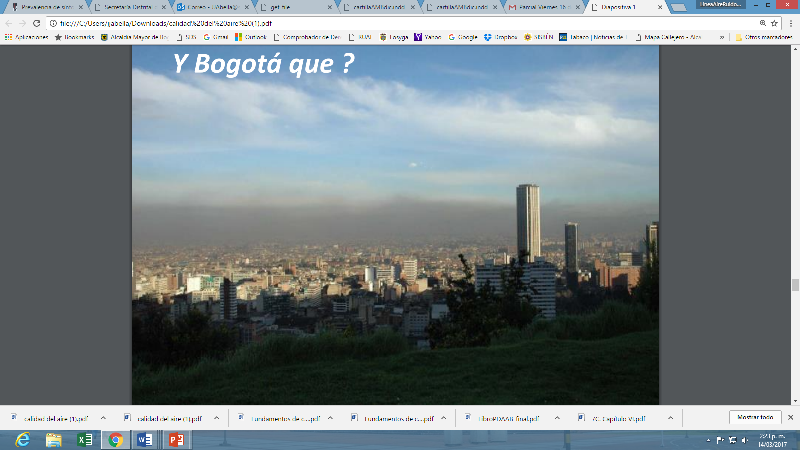
CALIDAD DEL AIRE Y SALUD EN EL MARCO DE LA POLITICA DE SALUD AMBIENTAL EN BOGOTA

Slide 2
CONTEXTO INTERNACIONAL
CONTEXTO LOCAL
ACCIONES IMPLEMENTADAS EN EL DISTRITO CAPITAL

Slide 3
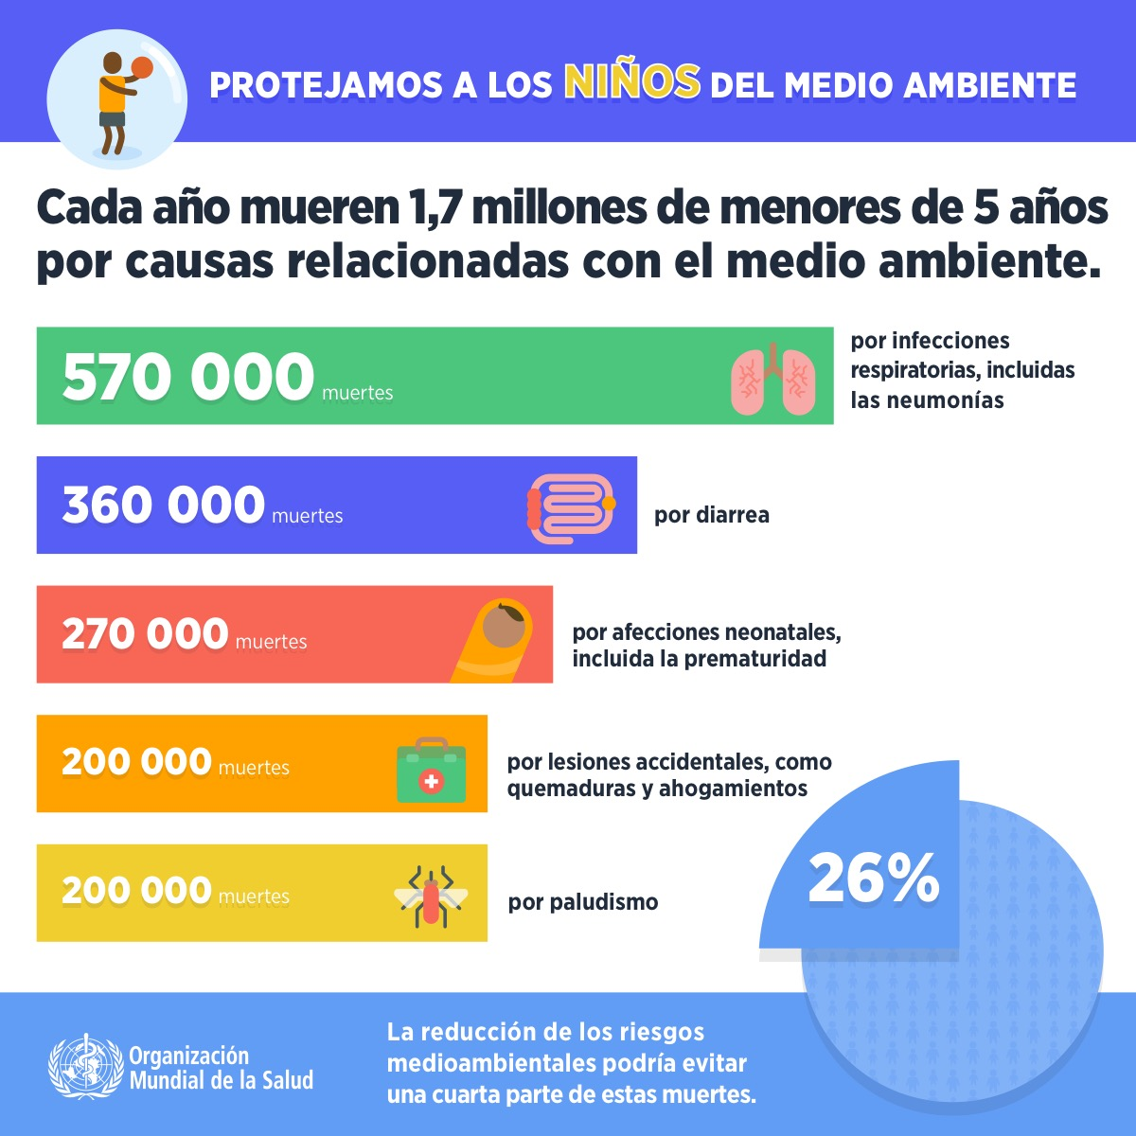
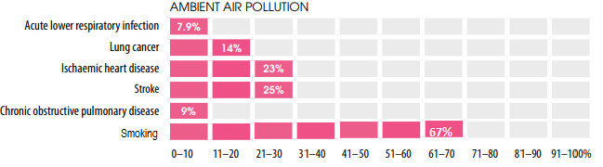
1. CONTEXTO INTERNACIONAL
Carga de la enfermedad por factores ambientales (Contaminación del Aire)
Fuente: Preventing disease through healthy environments. A global assessment of the burden of disease from environmental risks. A Prüss-Ustün, J Wolf, C Corvalán, R Bos and M Neira. OMS 2016 Disponible en: http://www.who.int/quantifying_ehimpacts/publications/preventing-disease/en/
Institute for health metrics and evaluations. Carga Mundial de la enfermedad https://vizhub.healthdata.org/gbd-compare/
Fuente: http://www.who.int/phe/ceh-Infographics-2017-Spanish1.pdf?ua=1

Slide 4
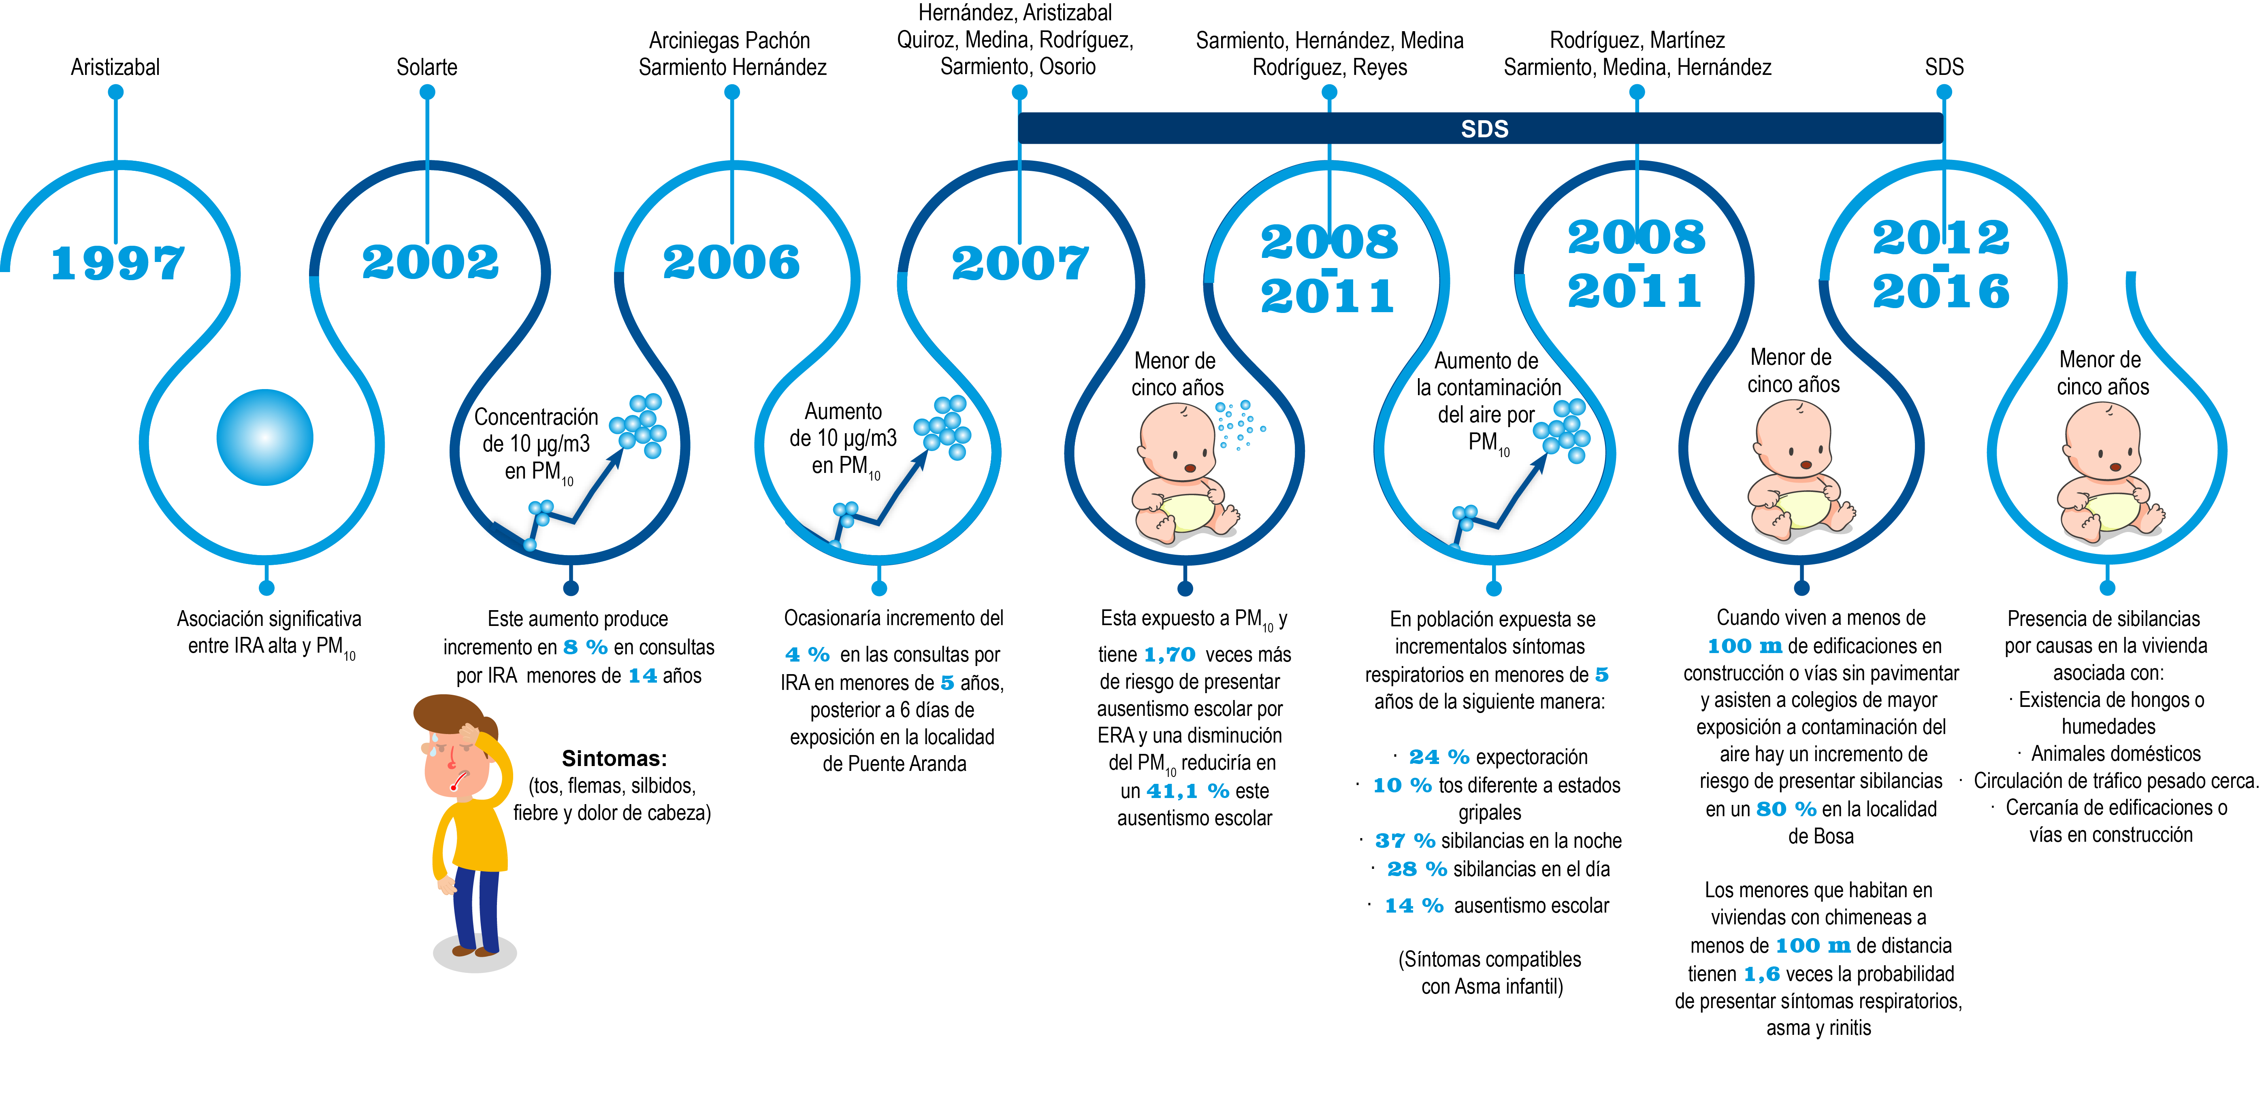
2. CONTEXTO LOCAL

Slide 5
2. CONTEXTO LOCAL
En los últimos 7 años, el 61% de las mortalidades por IRA y Neumonía se han presentado en la zona Suroccidental de la ciudad con promedios de concentración de Pm₁₀ superiores a 50 ug/m³ anual.

Slide 6
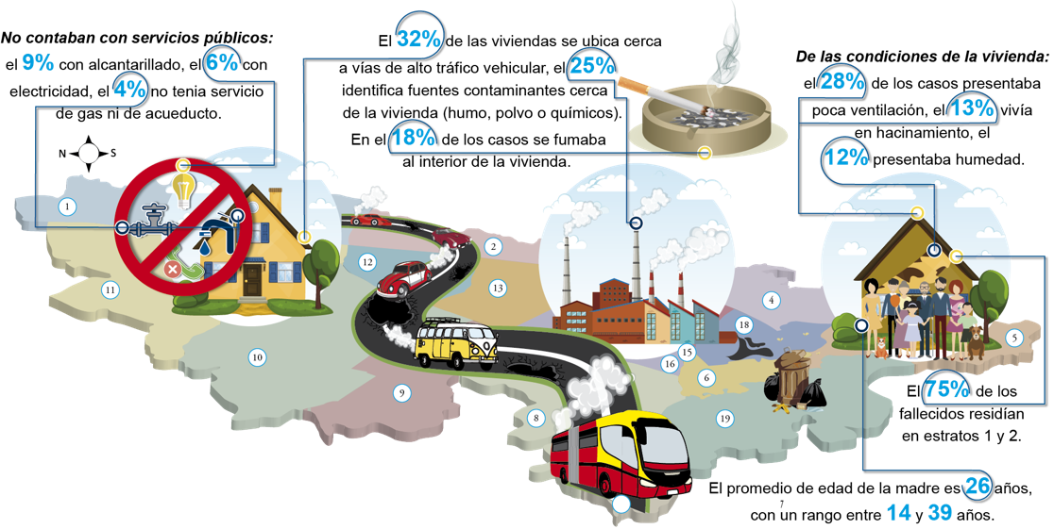
2. CONTEXTO LOCAL
El 80% de la mortalidad por IRA y Neumonía se concentró en 7 localidades de 20.

Slide 7
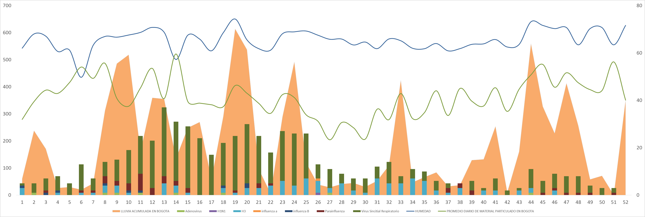
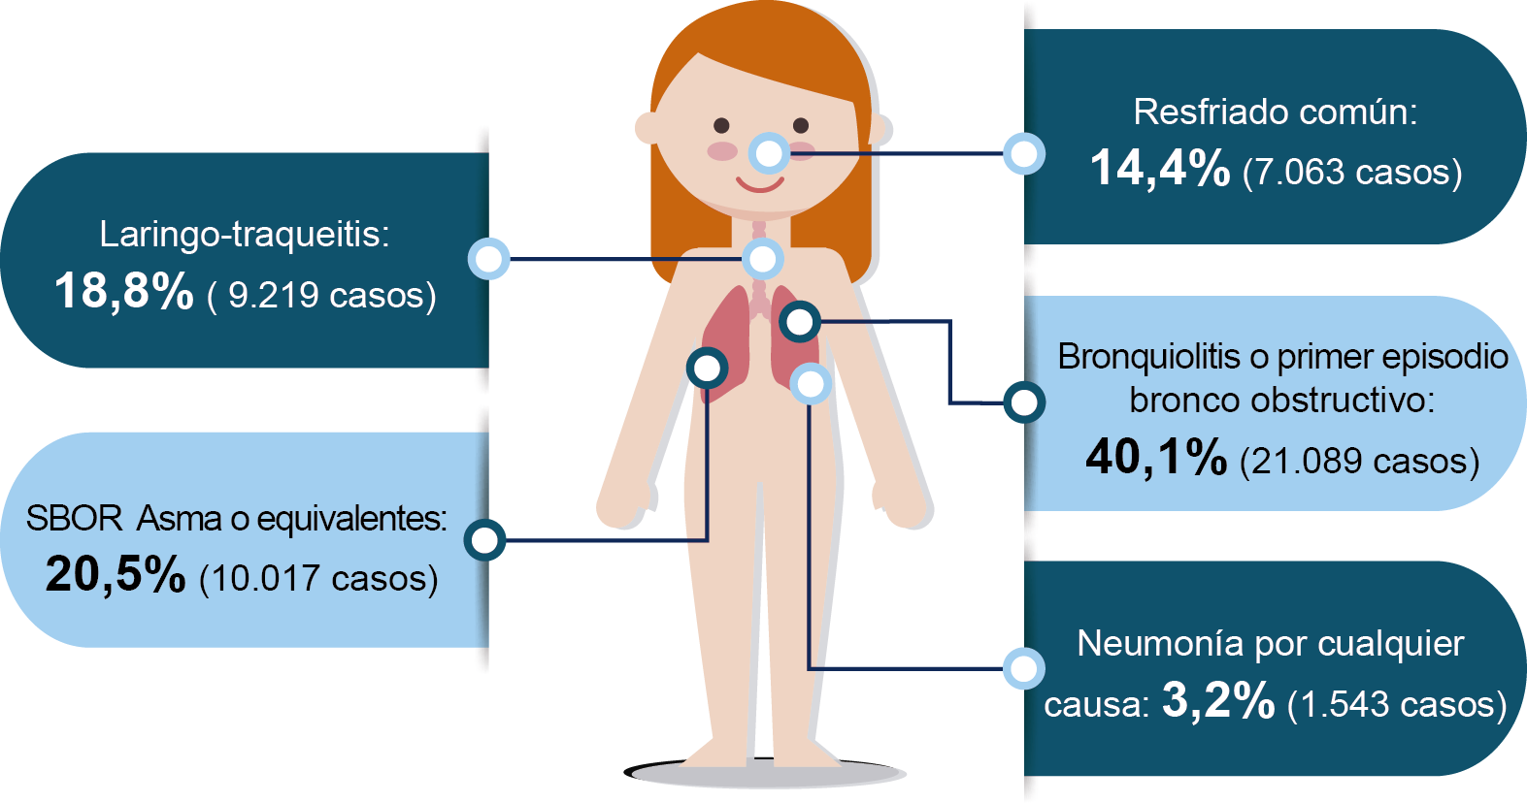
2. CONTEXTO LOCAL
Anualmente se reportan en promedio 1.6 millones de casos de IRA en Bogotá, de los cuales entre el 30-35% corresponde a menores de 5 años
PRINCIPALES DIAGNOSTICOS DE CASOS ATENDIDOS EN SALAS ERA 2017

Slide 8
2. CONTEXTO LOCAL
AÑO | Cumplimiento objetivo Intermedio 1 (70 ug/m3) | Cumplimiento objetivo Intermedio 2 (50 ug/m3) | Cumplimiento objetivo Intermedio 2 (30 ug/m3)
2014 | 83% | 50% | 0%
2015 | 91% | 73% | 27%
2016 | 91% | 55% | 9%
2017 | 100% | 73% | 27%
AÑO | Cumplimiento objetivo Intermedio 1 (35 ug/m3) | Cumplimiento objetivo Intermedio 2 (25 ug/m3) | Cumplimiento objetivo Intermedio 3 (15 ug/m3)
2015 | 100% | 80% | 40%
2016 | 100% | 100% | 30%
2017 | 100% | 80% | 50%

Slide 9
3. ACCIONES IMPLEMENTADAS EN EL DISTRITO CAPITAL.. Gestión
DECRETO 596 DE 2011
POLITICA DE SALUD AMBIENTAL

Slide 10
3. ACCIONES IMPLEMENTADAS EN EL DISTRITO CAPITAL…Gestión
ESPACIOS DE PARTICIPACIÓN DISTRITAL
DECRETO 23 DE 2011
Comisión Intersectorial para la Sostenibilidad, la Protección Ambiental, el Ecourbanismo y la Ruralidad del Distrito Capital. CISPAER
Coordinar la implementación de la Política Distrital de Salud Ambiental una vez sea adoptada, y su articulación en el marco de la gestión distrital
Mesas Técnicas
“AIRE Y SALUD”
TRABAJO REGIONAL
CREA MESA DE SALUD AMBIENTAL
DECRETO 596 DE 2011
CONPES 3550 DE 2008
Consejo Territorial de Salud Ambiental COTSA

Slide 11
3. ACCIONES IMPLEMENTADAS EN EL DISTRITO CAPITAL…Vigilancia
Aire
VIGILANCIA SANITARIA
VIGILANCIA AMBIENTAL
Monitoreo
Ambiental y Poblacional
Fuentes primarias:
Secundarias SDA-SDP, Movilidad, entre otras)
Monitoreo de Condiciones Sanitarias (Quejas)
Monitoreo de eventos en salud (Morbilidad sentida y atendida)
VIGILANCIA EPIDEMIOLOGICA
FORMULACION Y EVALUACIÒN DE POLITICAS
TRABAJO INTERSECTORIAL
INVESTIGACIÒN

Slide 12
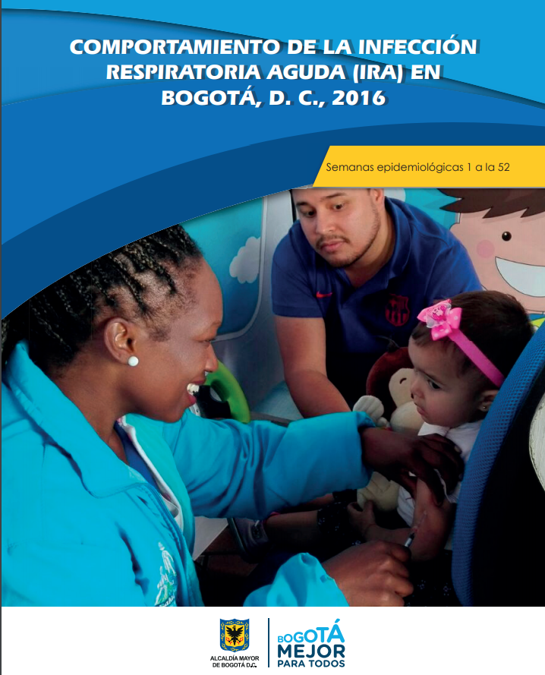
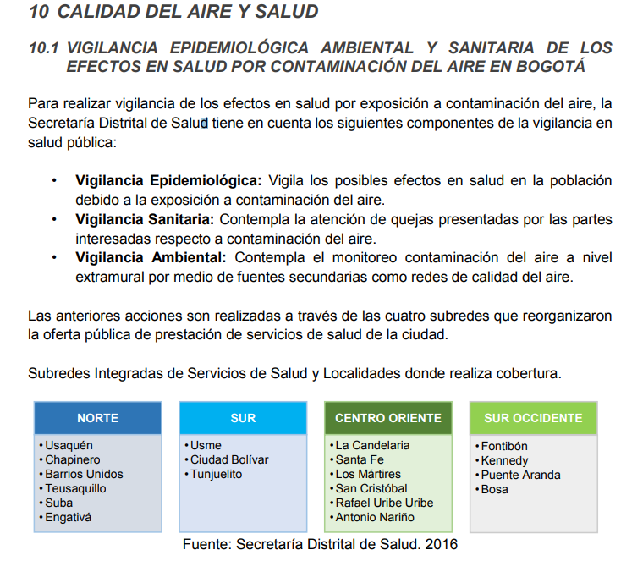
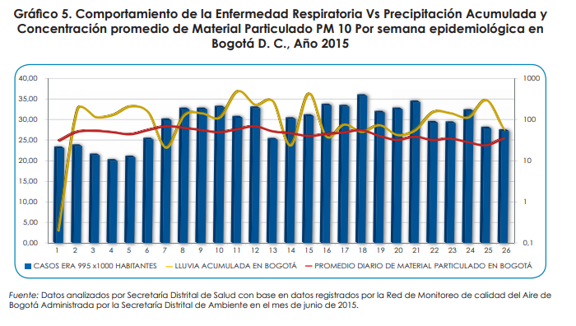
3. ACCIONES IMPLEMENTADAS EN EL DISTRITO CAPITAL…Vigilancia Epidemiológica
DISTRITAL
LOCAL
Boletín ERA distrital
Capítulo aire y salud informe anual RMCAB
Boletines Epidemiológicos locales
Informes anuales de vigilancia

Slide 13
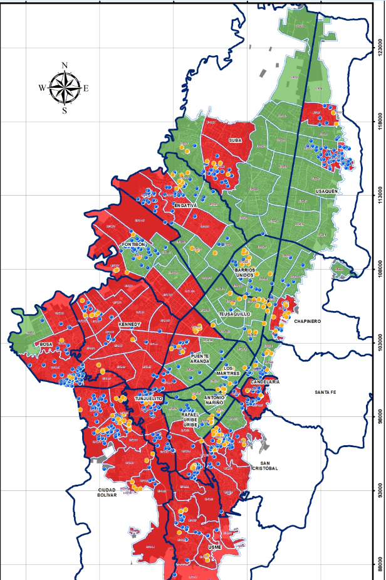
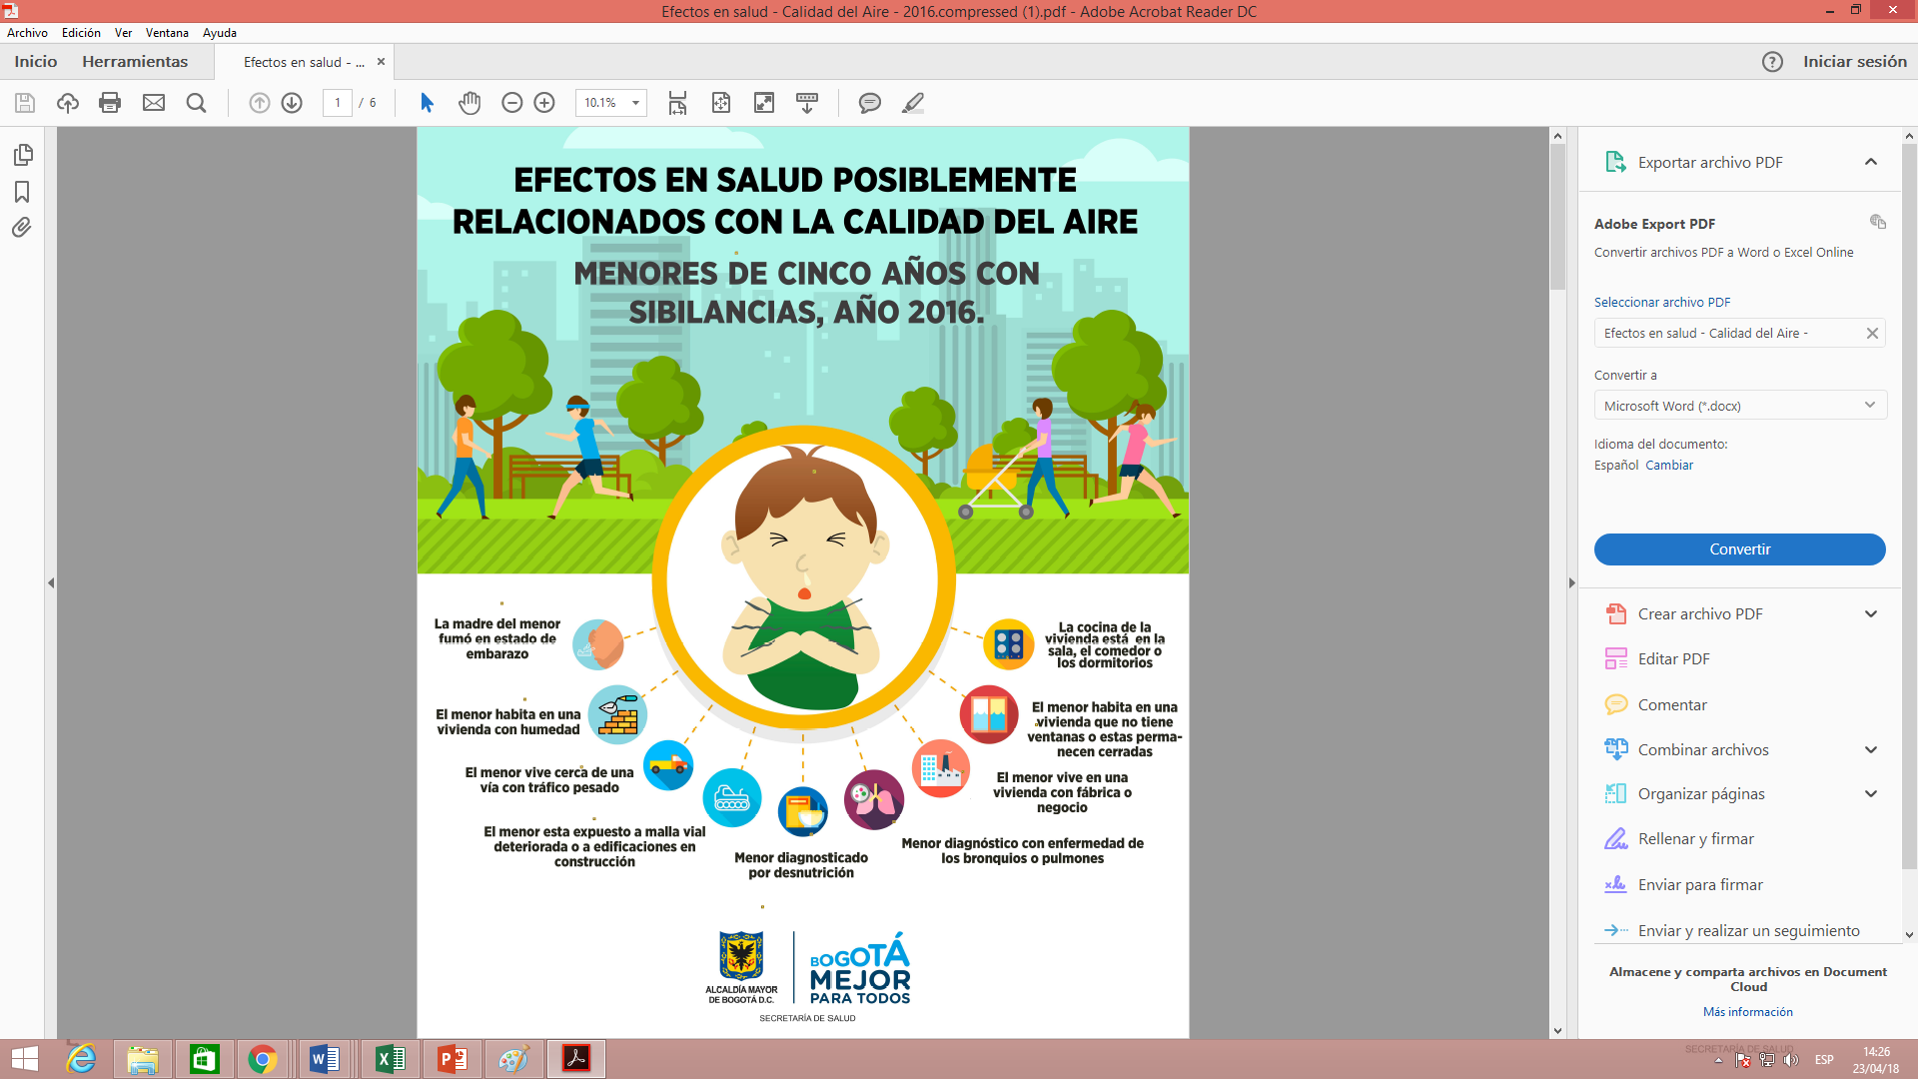
3. ACCIONES IMPLEMENTADAS EN EL DISTRITO CAPITAL…Vigilancia
EFECTOS ATRIBUIDOS A LA CONTAMINACIÓN DEL AIRE EN BOGOTÁ
Un aumento de la contaminación del aire especialmente por material particulado PM 10 en la población expuesta puede incrementar la proporción de los siguientes síntomas respiratorios en menores de 5 años :
24% expectoración
10% tos
37% sibilancias en la noche
28% sibilancias en el día
14% ausentismo escolar

Slide 14
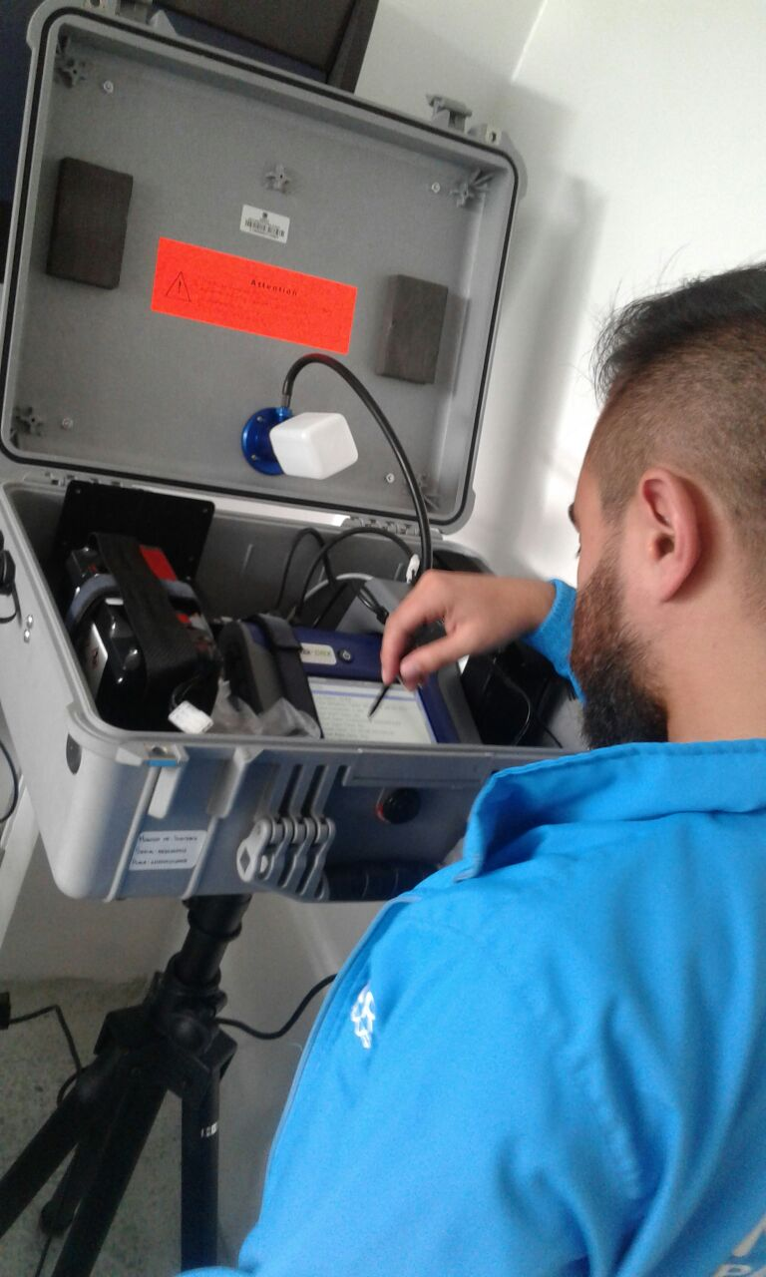
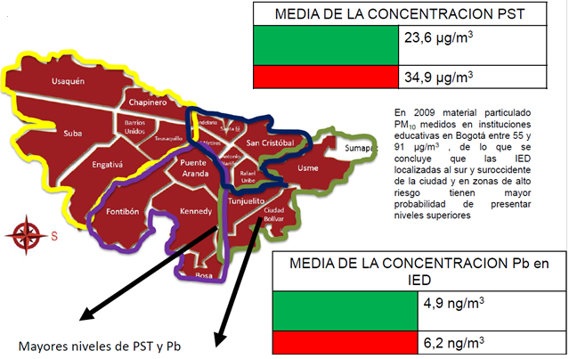
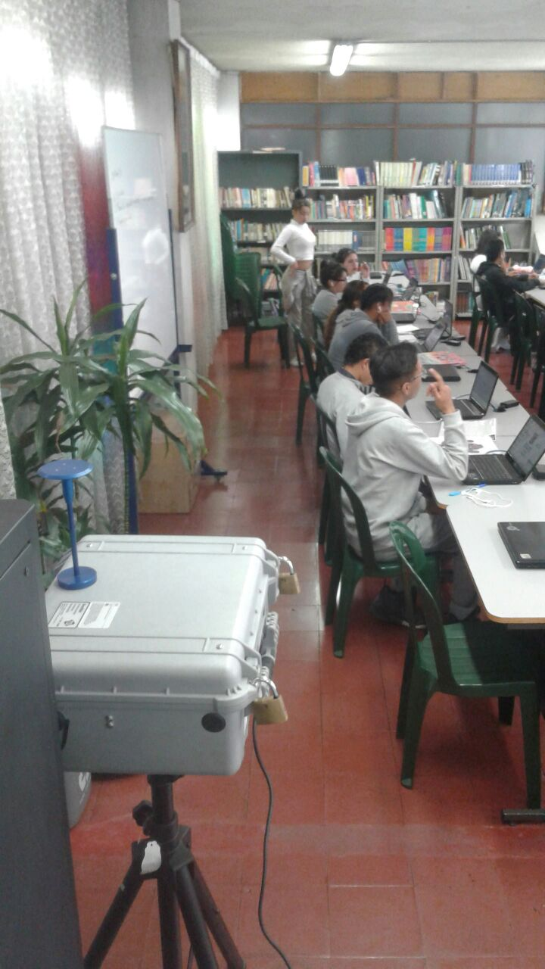
3. ACCIONES IMPLEMENTADAS EN EL DISTRITO CAPITAL…Vigilancia Ambiental
MONITOREO POBLACIONAL DE PM Y PB

Slide 15
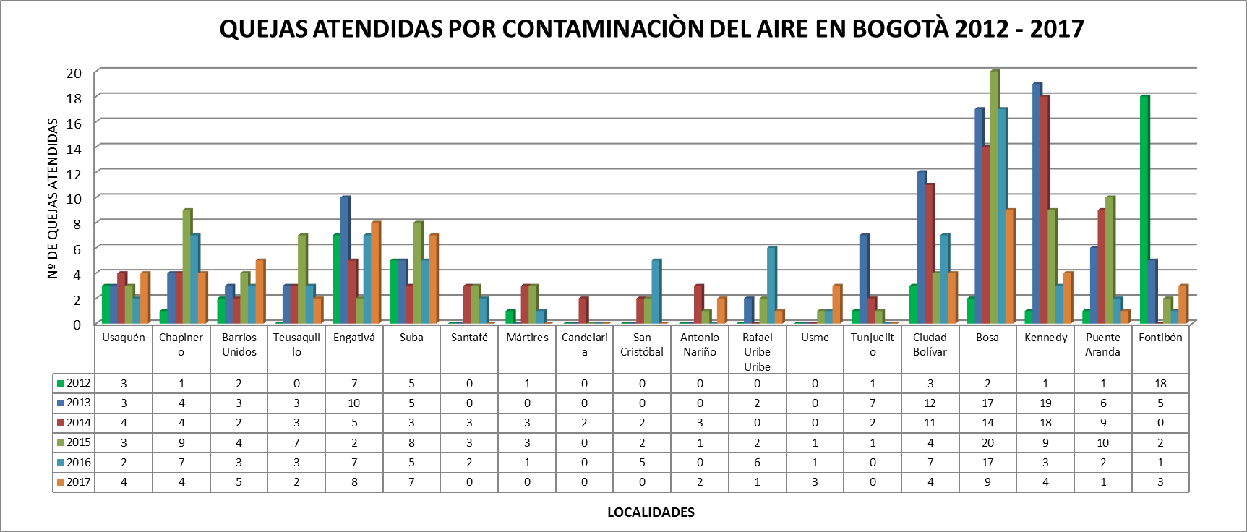
3. ACCIONES IMPLEMENTADAS EN EL DISTRITO CAPITAL…Vigilancia Sanitaria

Slide 16
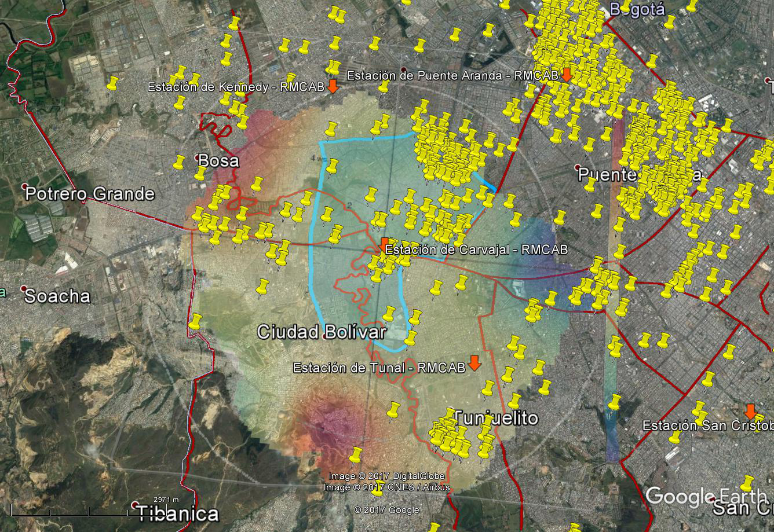
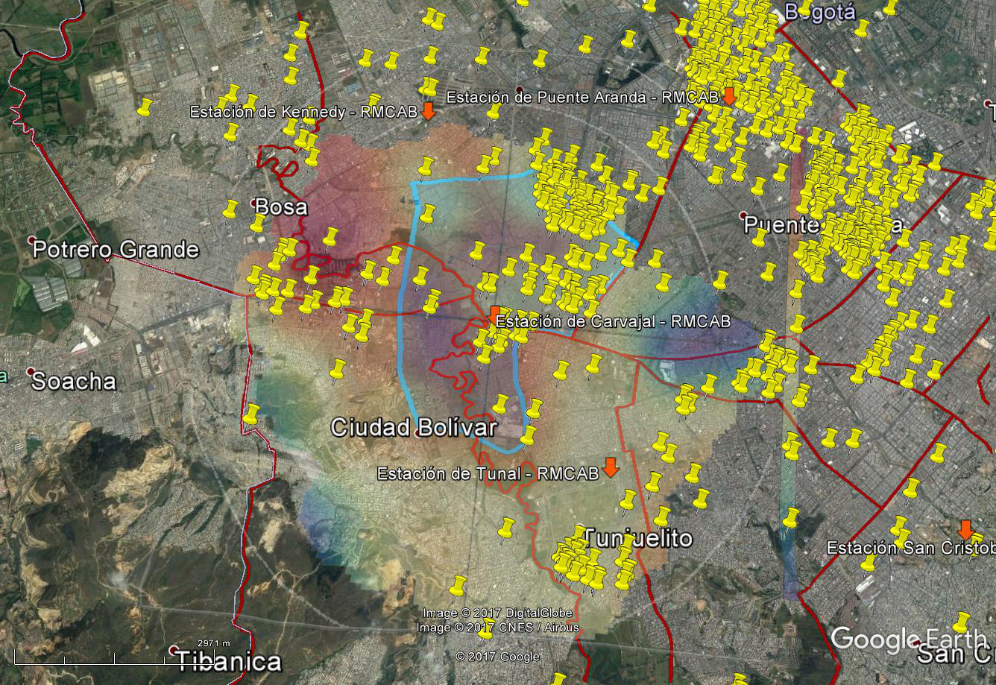
3. ACCIONES IMPLEMENTADAS EN EL DISTRITO CAPITAL…Vigilancia
Identifican las fuentes fijas generadoras de contaminantes
Su influencia zonal se establece mediante la elaboración de mapas polares de concentración
de PM10 y PM2.5 y se asocian a la velocidad y dirección del viento.
Estiman el alcance de cada punto de monitoreo, así como las fuentes que
probablemente influyen en el mismo.

Slide 17
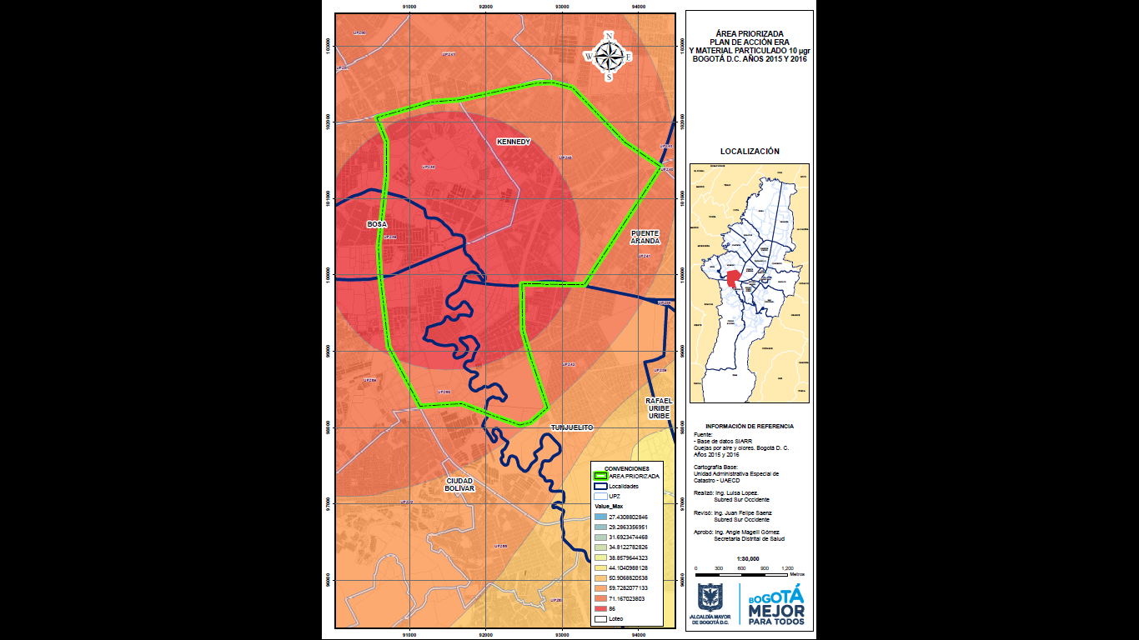
3. ACCIONES IMPLEMENTADAS EN EL DISTRITO CAPITAL…Vigilancia
Resultado de la encuesta año 2016:
En el polígono priorizado 2 niños de cada 10 presentan sibilancias en el último año.
Al cruzar la información de la SDS con la reportada por la SDA, se puede establecer de manera clara que la zona suroccidental de la ciudad en un “área crítica” en términos de concentración de contaminantes, específicamente material particulado.
Avenida 1ra. Mayo sentido oriente, continua por la avenida carrera 68 hacia el sur, tomando la autopista sur hacia el occidente, luego la avenida Boyacá hacia el sur, continuando en la avenida Gaitán Cortés hacia el Occidente y cerrando el polígono con la avenida Villavicencio hacia el norte hasta la avenida Primera de Mayo.

Slide 18
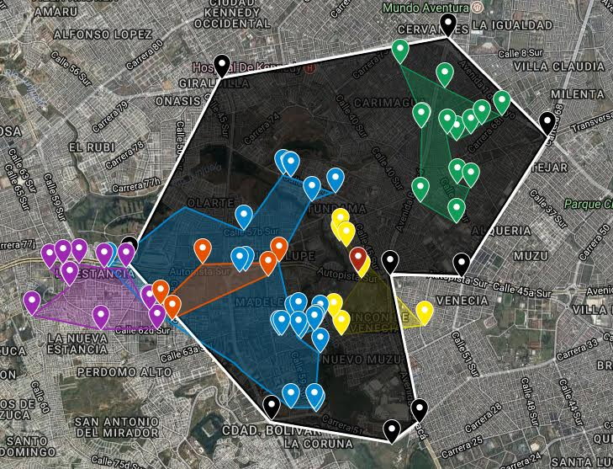
3. ACCIONES IMPLEMENTADAS EN EL DISTRITO CAPITAL…Vigilancia
Vigilancia fuentes fijas generadoras de emisiones:
R// Las zonas resaltadas dentro del polígono son empresas a las que se les realizó visita técnica de inspección (Junio, Julio y mediados de Agosto).
IMPOSICIÓN MEDIDA PREVENTIVA SUSPENSIÓN DE ACTIVIDADES: 3 Empresas.
El área negra está pendiente de intervención, para lo cual están programados recorridos mensuales hasta intervenir el 100% de la zona.
Nota: las empresas intervenidas en violeta son aquellas que también están en la zona de influencia de la estación de la RMCAB de Carvajal, la cual presentó picos de contaminación durante el mes de Julio de 2017.

Slide 19
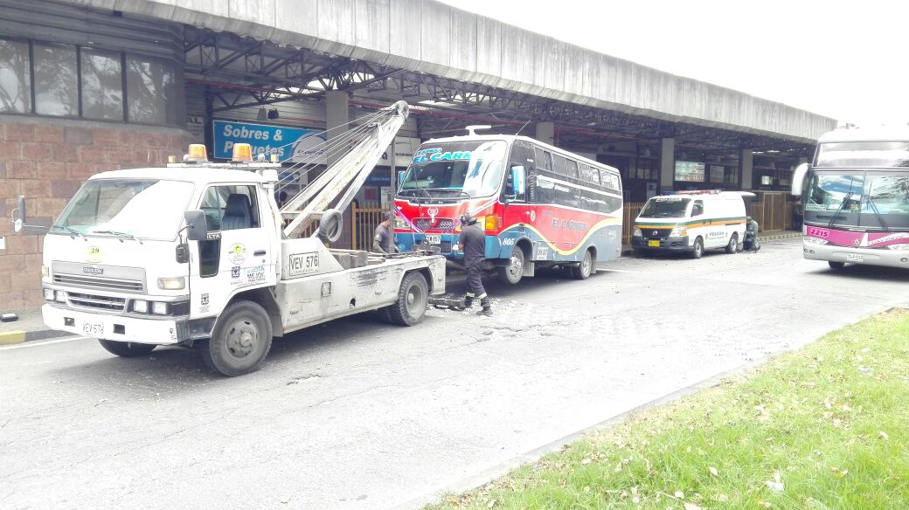
3. ACCIONES IMPLEMENTADAS EN EL DISTRITO CAPITAL…Vigilancia
Vigilancia Fuentes Móviles:
Se unifican esfuerzos técnicos para trabajar de la mano con la Corporación Autónoma Regional de Cundinamarca -CAR realizando operativos conjuntos de verificación del estado de las emisiones de los vehículos que se movilizan en las principales entradas a la ciudad.
Resultados Operativos de control ambiental Terminal Salitre Buses Intermunicipales
33.3% No cumplen!!!!

Slide 20
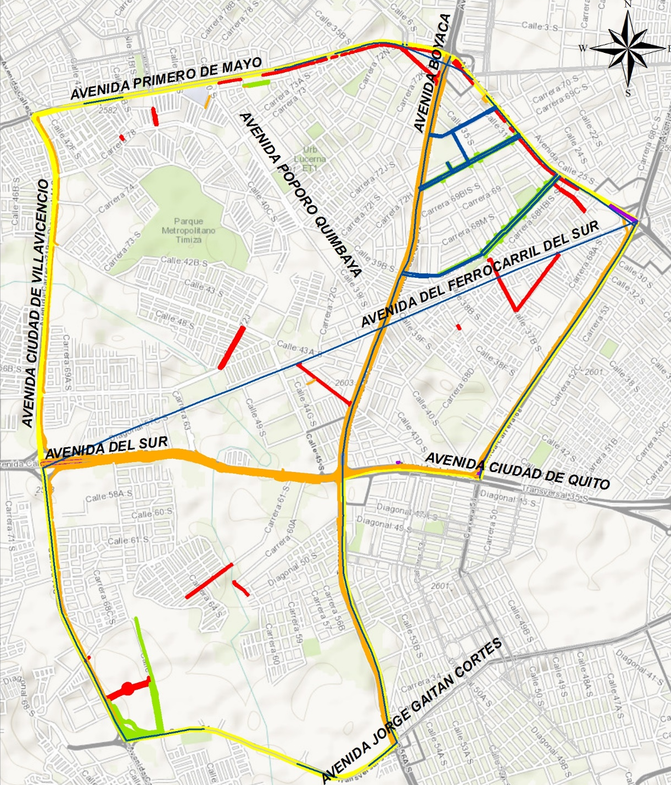
3. ACCIONES IMPLEMENTADAS EN EL DISTRITO CAPITAL…Vigilancia
Vías en intervención para Mejoramiento de Malla Vial
CONTRATADO Y/O EN EJECUCIÓN
Numeración | Contrato | Tipo de Elemento | Tipo de Intervención | Programa
1 | IDU-1119-2016 | Calzada | Conservación | TRONCALES 2016
 |  | Puente Vehicular |  | TRONCALES 2017
2 | IDU-1246-2014 | Andén | Conservación | CONSERVACIÓN DE ESPACIO PÚBLICO Y CICLORUTA
3 | IDU-1806-2015 | Calzada | Conservación | BRIGADA DE REACCIÓN VIAL
4 | IDU-2052-2013 | Andén | Conservación | CONSERVACIÓN DE ESPACIO PÚBLICO Y CICLORUTA
 |  | Ciclorruta
5 | IDU-795-2014 | Andén | Conservación
 |  | Ciclorruta
 |  | Separador
6 | IDU-966-2014 | Puente Peatonal | Construcción
7 | IDU-1345-2014 | Andén | Conservación/ Construcción | RAPS CARVAJAL
 |  | Pompeyano | Construcción
 |  | Separador | Construcción
8 | IDU-983-2016 | Andén | Estudios, Diseño y Construcción | CONVENIOS DEL PLAN DE IMPLANTACIÓN DEL CENTRO COMERCIAL EL ENSUEÑO
 |  | Calzada
 |  | Ciclorruta
 |  | Separador

Slide 21
3. ACCIONES IMPLEMENTADAS EN EL DISTRITO CAPITAL…Vigilancia

Slide 22

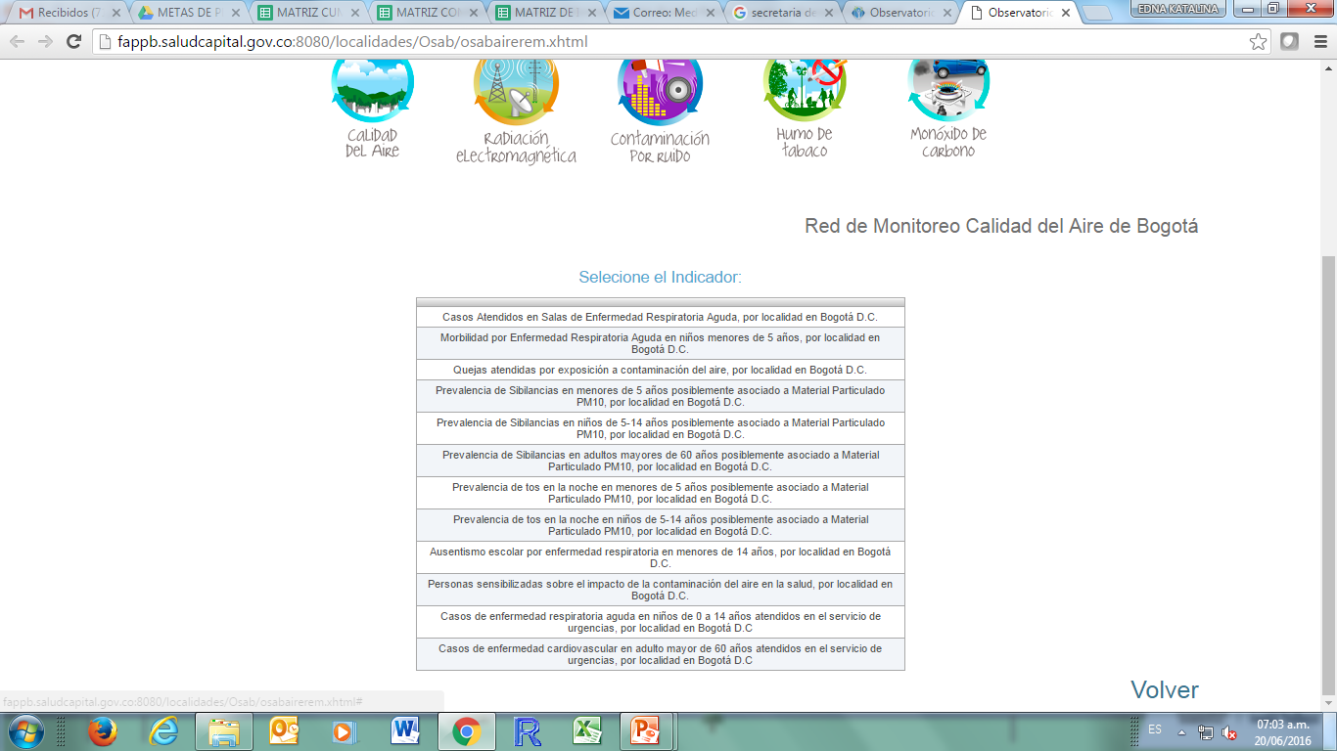
3. ACCIONES IMPLEMENTADAS EN EL DISTRITO CAPITAL…Vigilancia

Slide 23
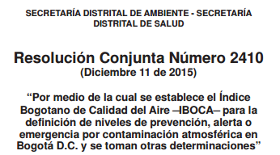
3. ACCIONES IMPLEMENTADAS EN EL DISTRITO CAPITAL… P y P

Slide 24
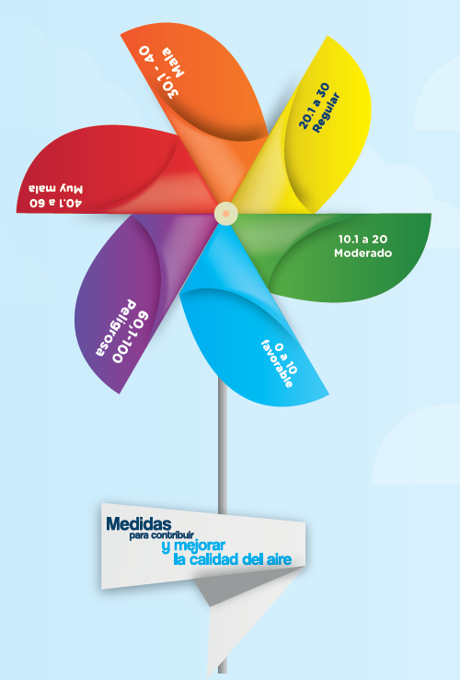
3. ACCIONES IMPLEMENTADAS EN EL DISTRITO CAPITAL… P y P

Slide 25
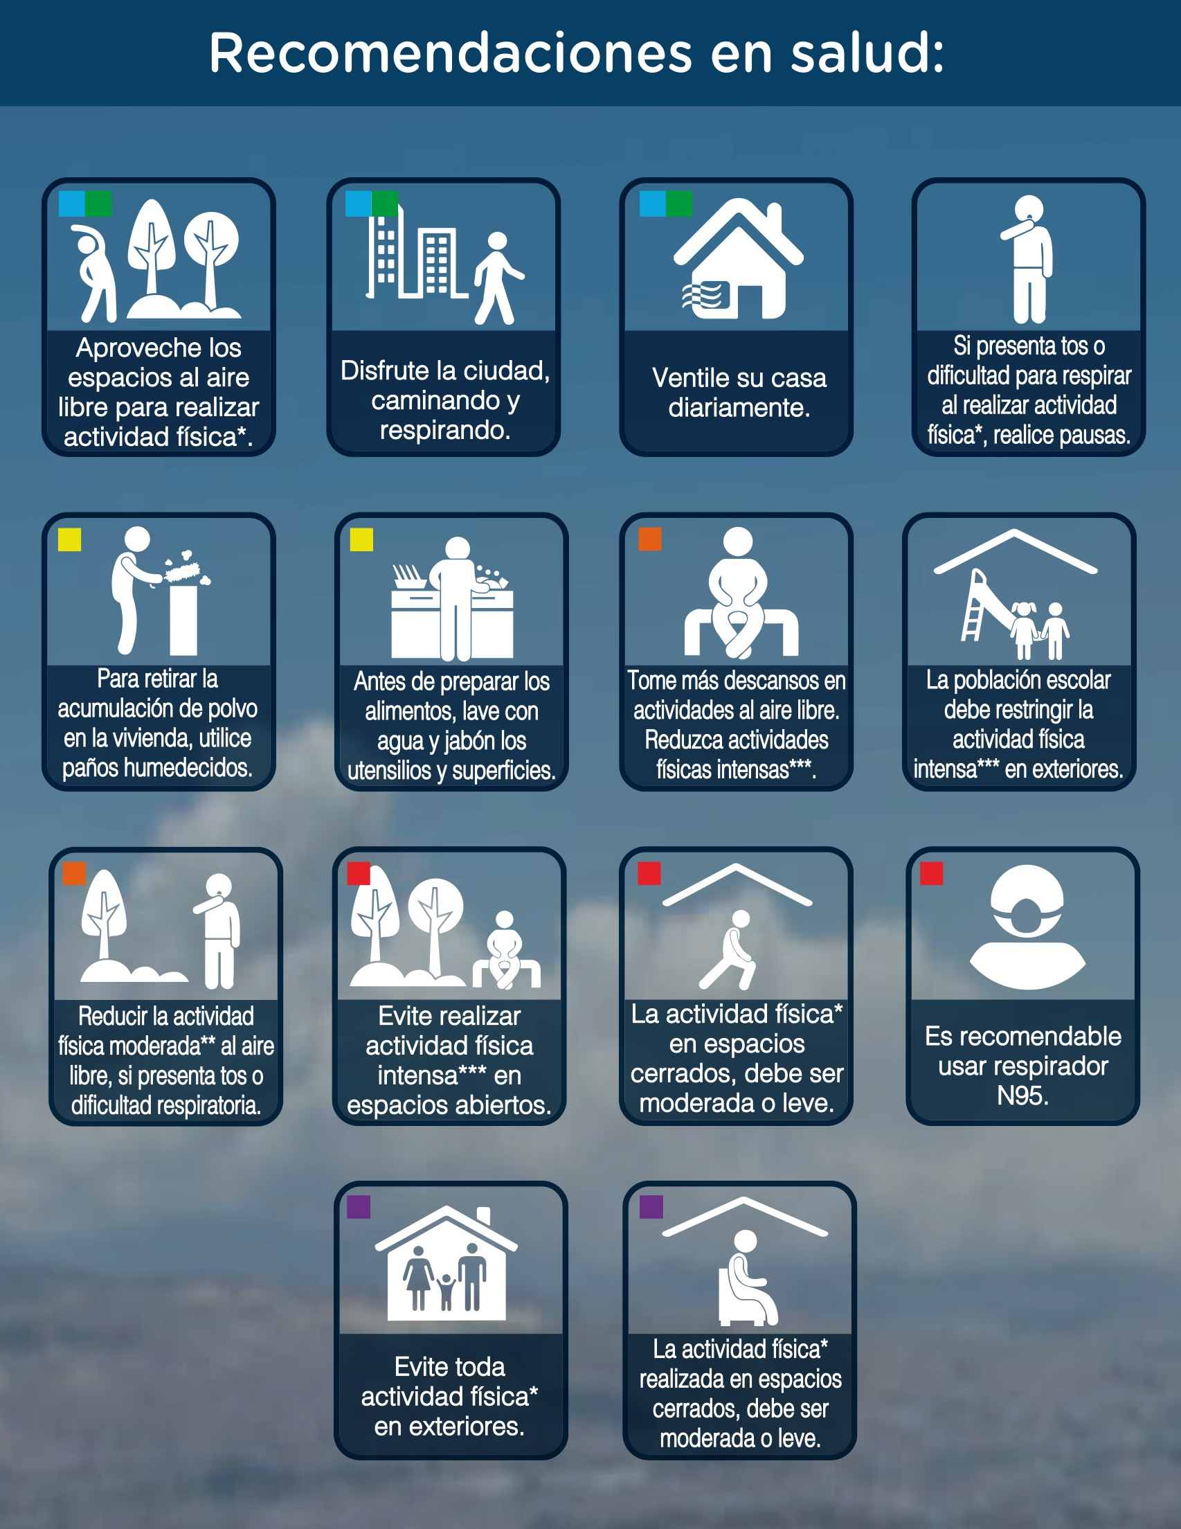
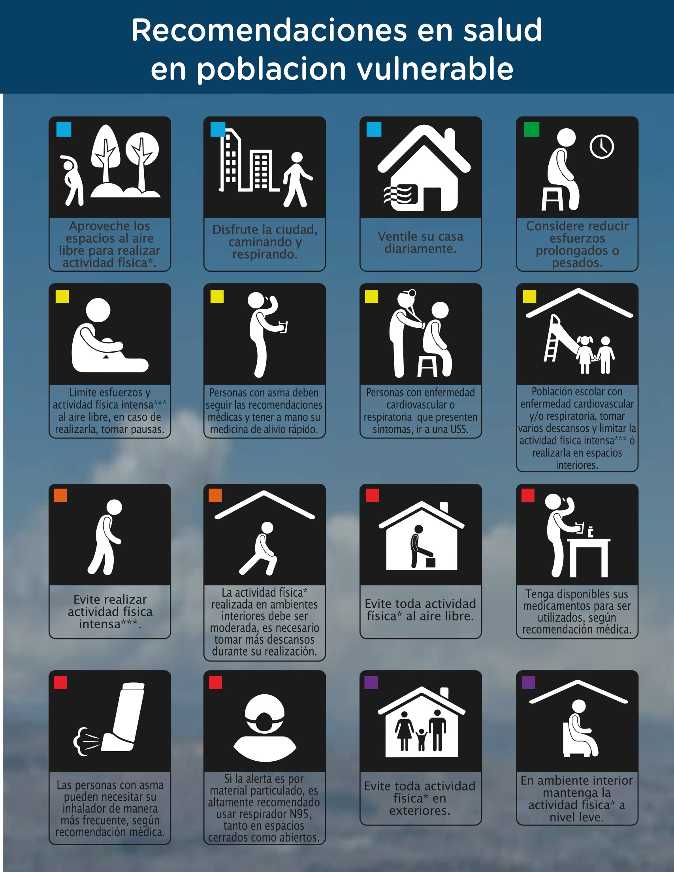
3. ACCIONES IMPLEMENTADAS EN EL DISTRITO CAPITAL… P y P

Slide 26
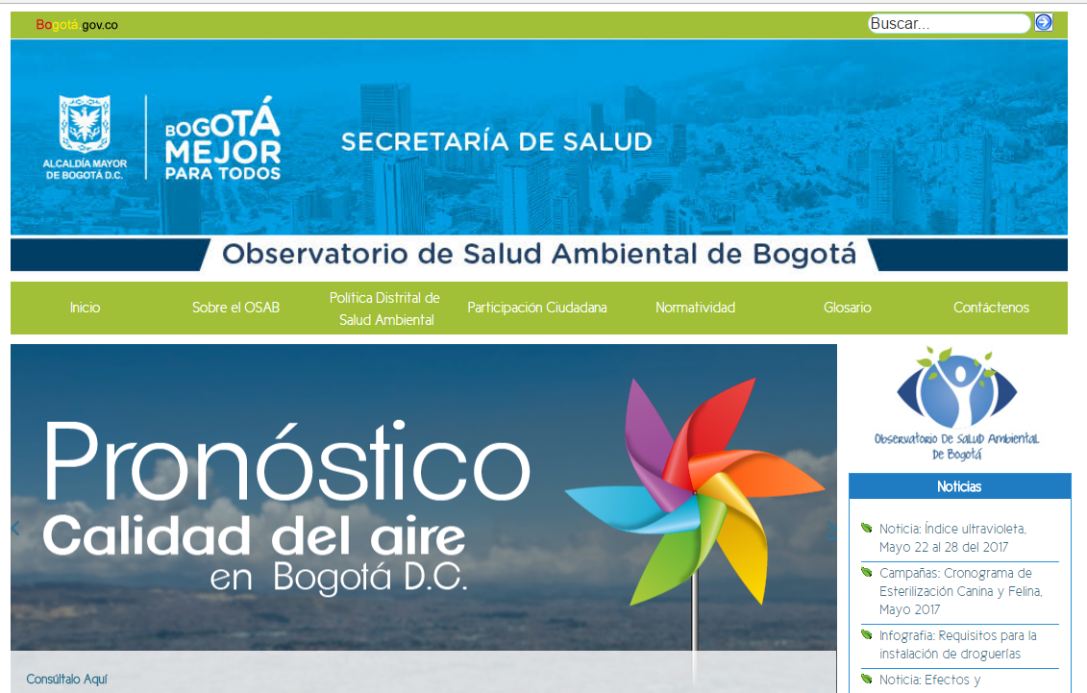
3. ACCIONES IMPLEMENTADAS EN EL DISTRITO CAPITAL… P y P
Pagina principal SDA
http://biblioteca.saludcapital.gov.co/img_upload/8091b853a4dfbdf5c477a01ca21b2cd9/pronostico-iboca-bogota.html

Slide 27
3. ACCIONES IMPLEMENTADAS EN EL DISTRITO CAPITAL… P y P

Slide 28
3. ACCIONES IMPLEMENTADAS EN EL DISTRITO CAPITAL… P y P
Convertir a la ciudad en un instrumento para fomentar la salud, prevenir y controlar la enfermedad a través de la gestión integral del riesgo, trabajando 5 prioridades
Acciones de Alto Impacto.
Productos cualificados.
Evidencia de costo efectividad.
Acción Intersectorial con una agenda estratégica clara.
Integración al Modelo de Atención Integral de salud.

Slide 29
3. ACCIONES IMPLEMENTADAS EN EL DISTRITO CAPITAL… P y P
n=352 Sedes de Instituciones Educativas)
Círculos Conversacionales con estudiantes de PRAES (n=1380) | SIEMPRE | ALGUNAS VECES | NUNCA
Identifican fuente de contaminación del aire cercana a la IED | 31% | 44% | 25%
Conoce pagina web que le permite conocer el estado de la calidad del aire en Bogotá | 9% | 31% | 60%
Realiza acciones para protegerse de la contaminación del aire | 31% | 47% | 22%

Slide 30
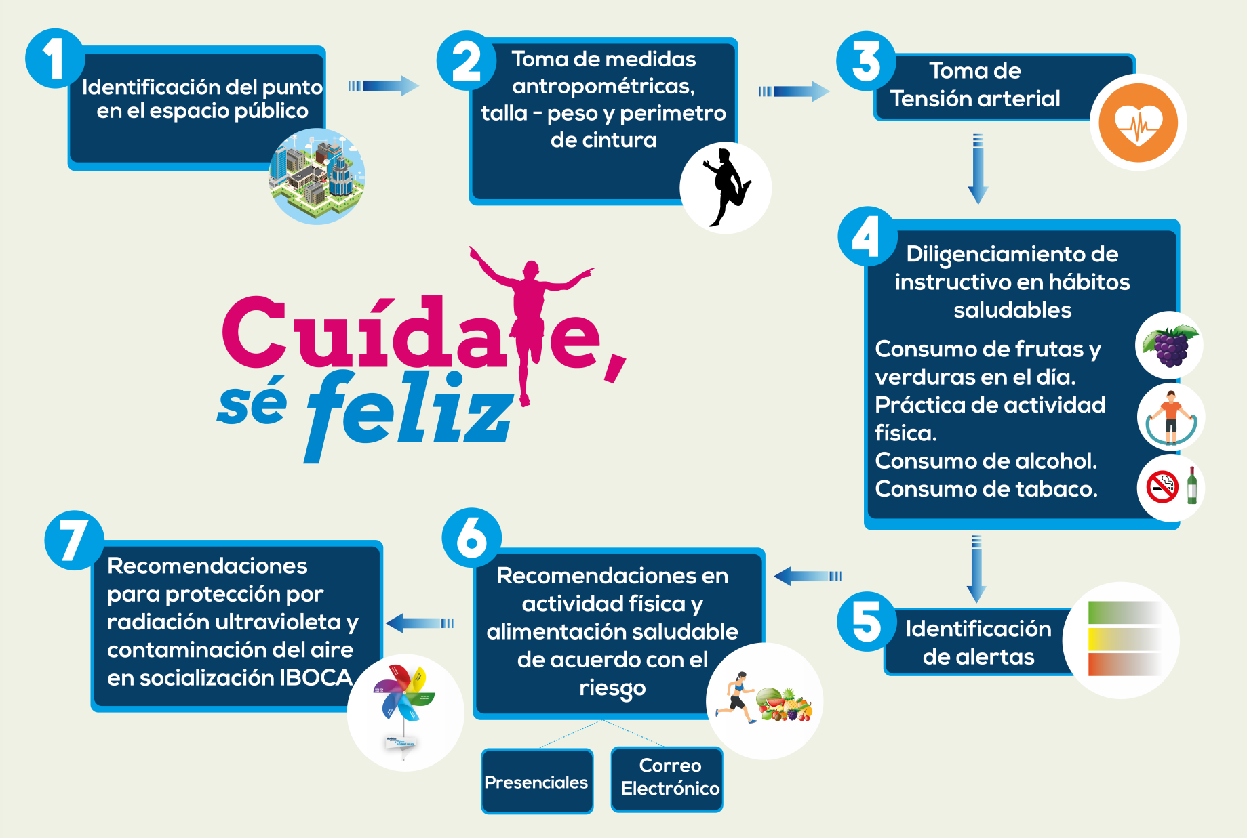
3. ACCIONES IMPLEMENTADAS EN EL DISTRITO CAPITAL… P y P
124.655 personas se les socializo el IBOCA en el año 2017

Slide 31
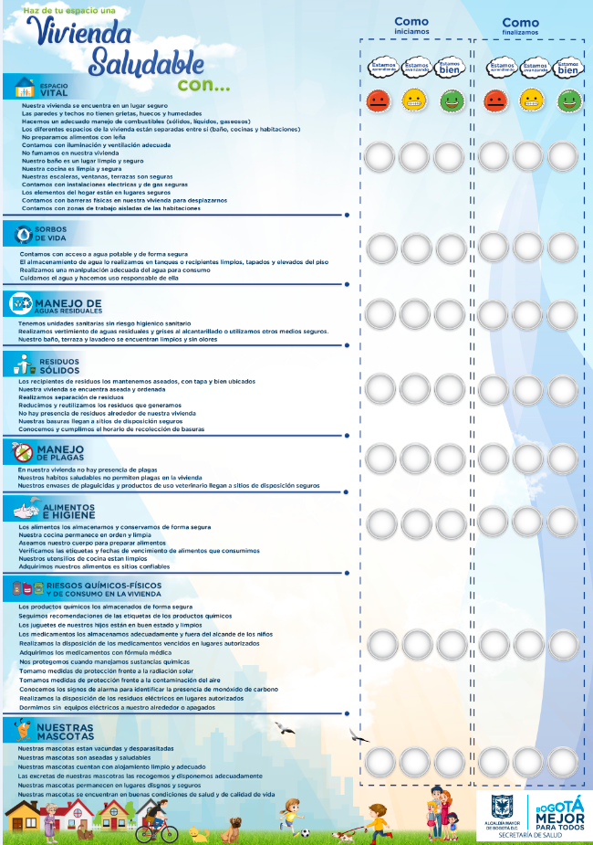
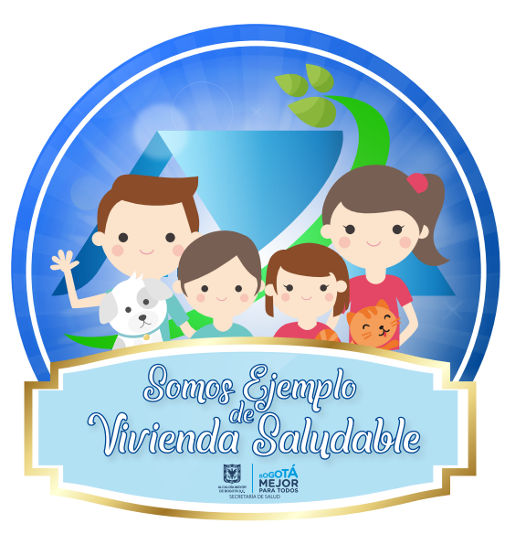
3. ACCIONES IMPLEMENTADAS EN EL DISTRITO CAPITAL… P y P

Slide 32
3. ACCIONES IMPLEMENTADAS EN EL DISTRITO CAPITAL… P y P
Lanzamiento IBOCA
Articulo revista SEMANA SOSTENIBLE
Redes Sociales

Slide 33
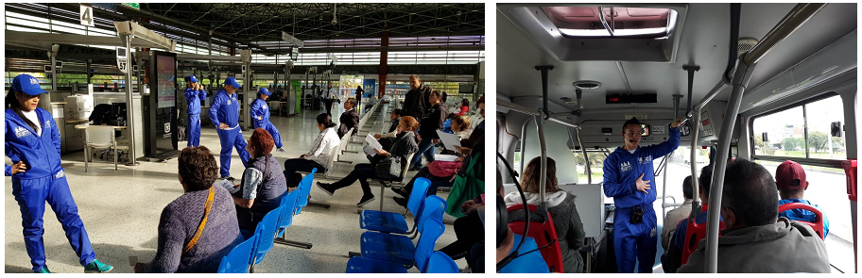

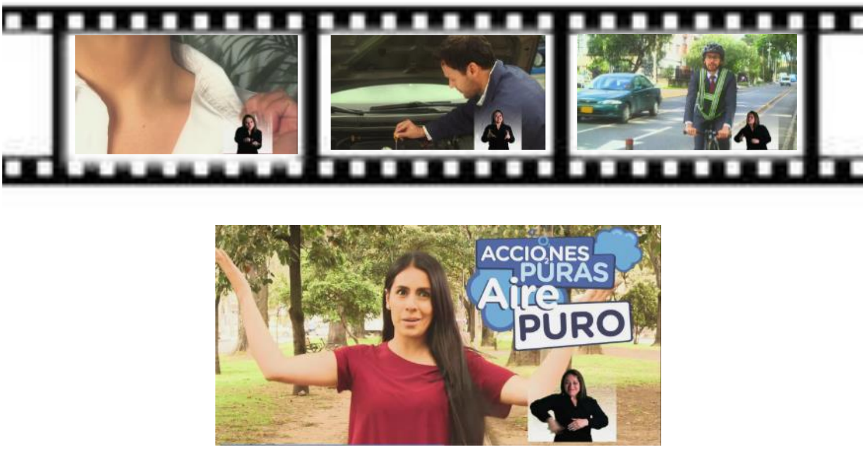

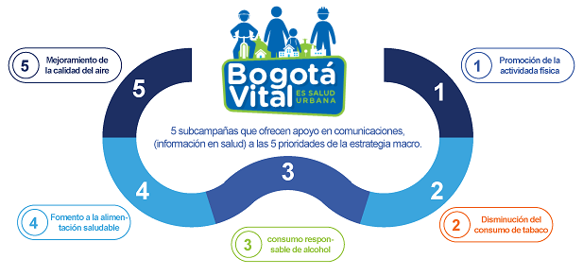
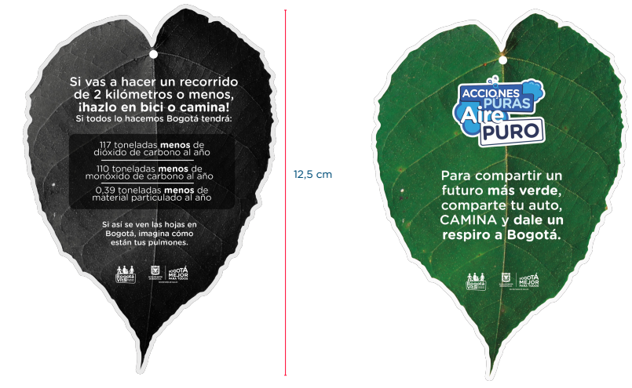
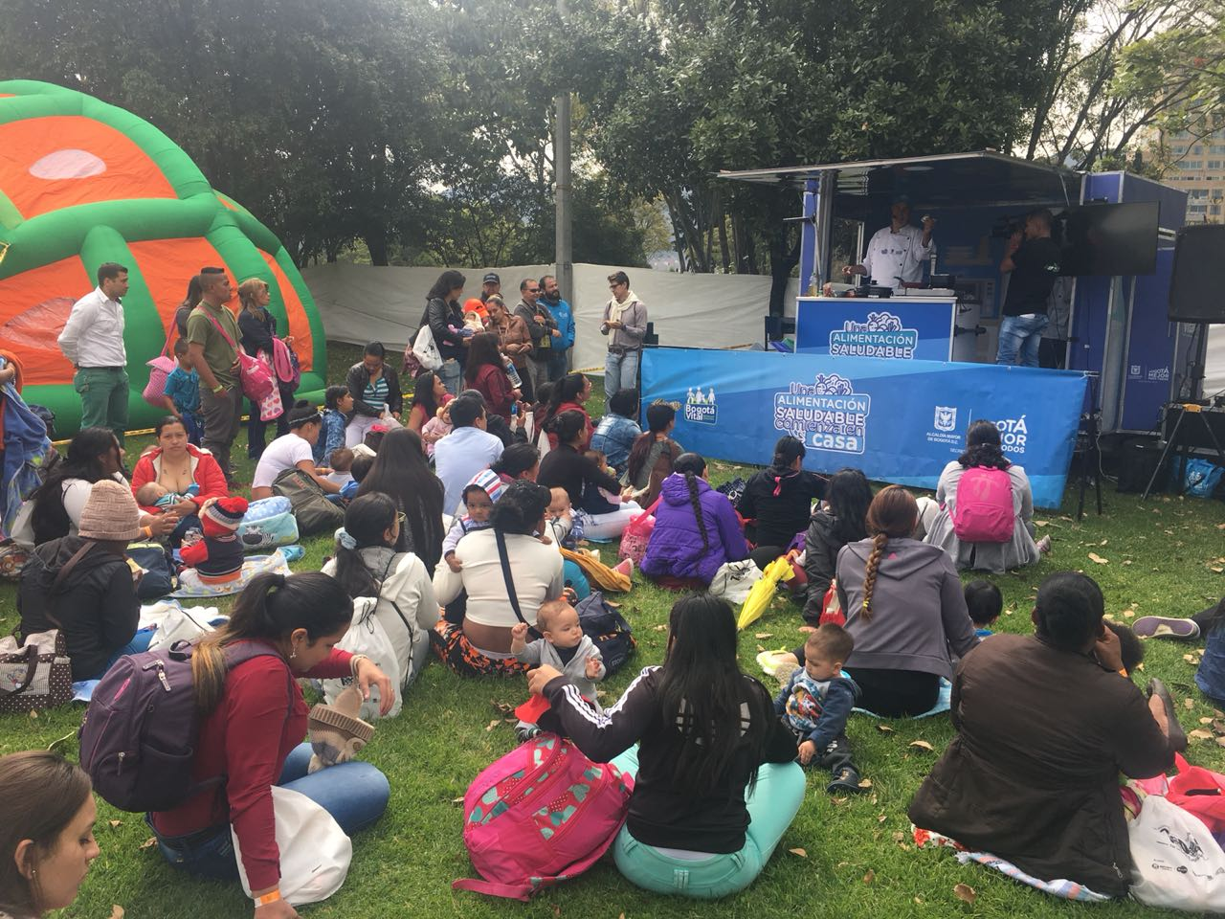



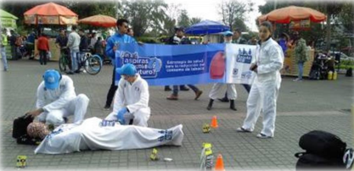
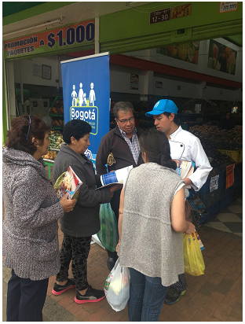
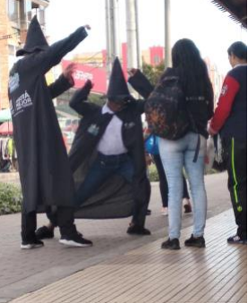
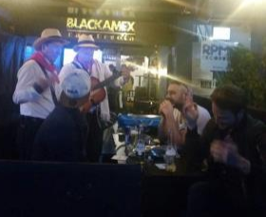
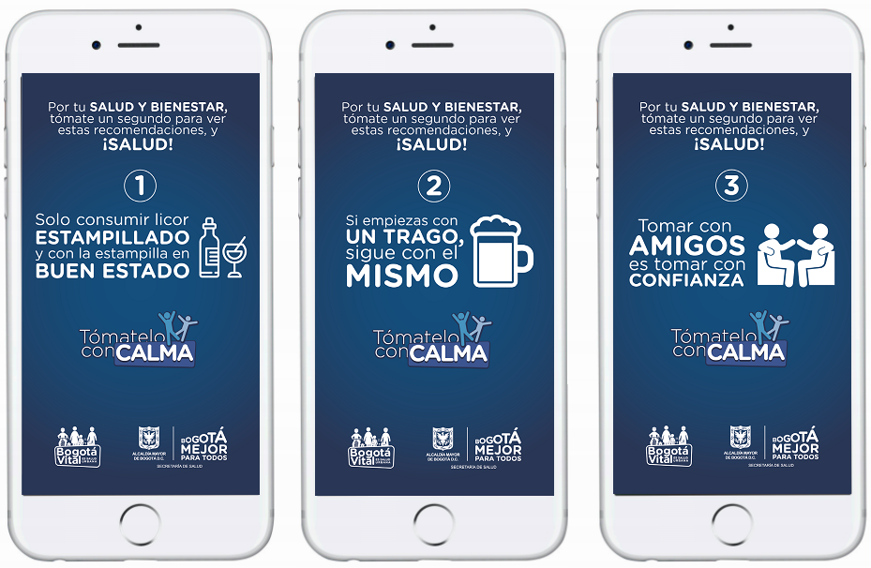
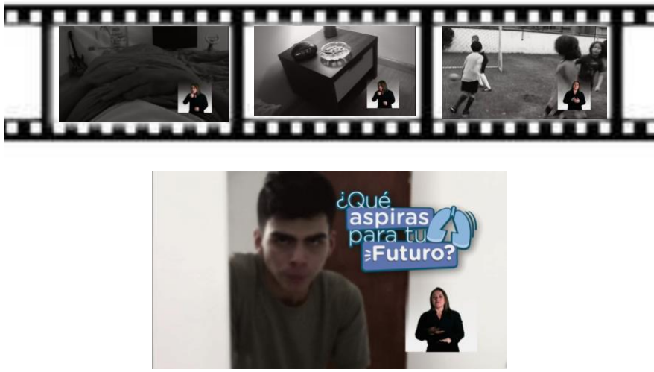
3. ACCIONES IMPLEMENTADAS EN EL DISTRITO CAPITAL… P y P
Estrategia comunicativa que busca transmitir información sencilla e interactiva para disminuir los riesgos que causan 8 de cada 10 muertes en el Distrito Capital

Slide 34
Ana Cecilia Galvez
Jhon Jairo Abella
Edna Katalina Medina Palacios
ekmedina@saludcapital.gov.co
Cel: 313-3936425
Tel: 3649090 Ext 9068

Slide 35

Gracias

